Slide 1
PHÉP NHÂN VÀ PHÉP CHIA PHÂN THỨC ĐẠI SỐ
(2 tiết)

Slide 2
TIẾT 1

Slide 3
KHỞI ĐỘNG
Tính nhân:
a)$\frac{4}{5}$. $\frac{5}{6}$ b) $\frac{2^{30}}{3^{15}}$. $\frac{3^{14}}{2^{29}}$
Đáp án:
a)$\frac{4}{5}$. $\frac{5}{6}=\frac{4.5}{5.6}=\frac{2}{3}$ b) $\frac{2^{30}}{3^{15}}$. $\frac{3^{14}}{2^{29}}=\frac{2^{30}.3^{14}}{{3^{15}.2}^{29}}=\frac{2}{3}$

Slide 4
Nhân các tử với nhau và nhân các mẫu với nhau
Thế cách nhân hai phân thức cũng giống như cách nhân hai phân số nhỉ?

Slide 5
1 . NHÂN HAI PHÂN THỨC .
Quy tắc nhân hai phân thức .
Ta có :

Slide 6
1 . NHÂN HAI PHÂN THỨC .
Quy tắc nhân hai phân thức .
Chú ý :
Kết quả của phép nhân hai phân thức được gọi là tích. Ta thường viết tích dưới dạng rút gọn.

Slide 7
1 . NHÂN HAI PHÂN THỨC .
Quy tắc nhân hai phân thức .
Ta có :

Slide 8
1 . NHÂN HAI PHÂN THỨC .
Quy tắc nhân hai phân thức .

Slide 9
1 . NHÂN HAI PHÂN THỨC .
Quy tắc nhân hai phân thức .
Chú ý :
Áp dụng các tính chất của phép nhân phân thức , ta có thể rút gọn một số biểu thức . Chẳng hạn :

Slide 12
TIẾT 2

Slide 13
KHỞI ĐỘNG
Tính nhân:
a)$\frac{4}{5}:$ $\frac{5}{6}$ b) $\frac{2^{30}}{3^{17}}:$ $\frac{2^{28}}{3^{15}}$
Đáp án:
a)$\frac{4}{5}:$ $\frac{5}{6}=\frac{4}{5}.\frac{6}{5}=\frac{24}{25}$ b) $\frac{2^{30}}{3^{17}}:\frac{2^{28}}{3^{15}}=\frac{2^{30}}{3^{17}}.\frac{3^{15}}{2^{28}}=\frac{2^{30}.3^{15}}{{3^{17}.2}^{28}}=\frac{4}{9}$

Slide 14
2 . CHIA HAI PHÂN THỨC .
Quy tắc chia hai phân thức .
Chú ý :
$\frac{C}{D}.\frac{D}{C}=1$ Ta nói $\frac{D}{C}$ là phân thức nghịch đảo của $\frac{C}{D}$

Slide 15
2 . CHIA HAI PHÂN THỨC .
Quy tắc chia hai phân thức .
Ta có :

Slide 16
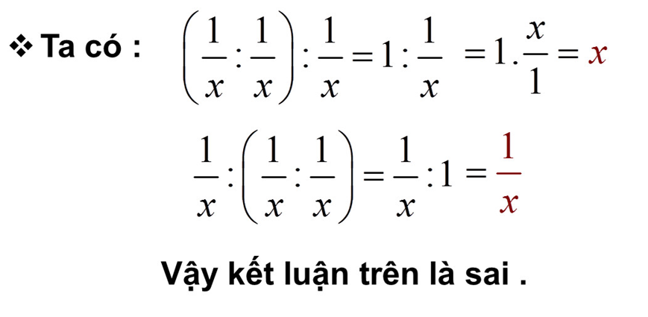
2 . CHIA HAI PHÂN THỨC .
Quy tắc chia hai phân thức .

Slide 17
2 . CHIA HAI PHÂN THỨC .
Quy tắc chia hai phân thức .

Slide 18
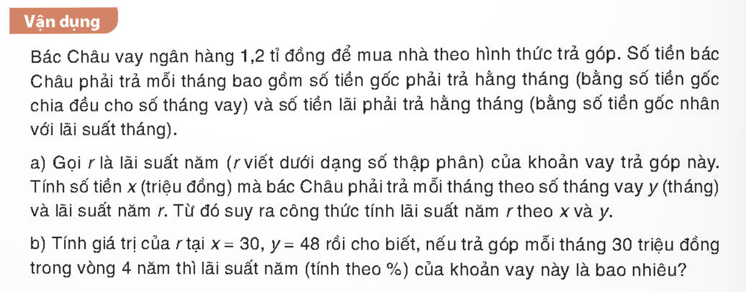
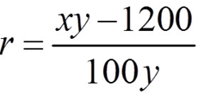
Đổi 1,2 tỉ đồng thành 1200 triệu đồng.
Số tiền gốc phải trả hàng tháng là: 1200 : y
Số tiền lãi phải trả mỗi tháng là: 1200.(r/12)
Số tiền trả ngân hàng mỗi tháng: suy ra

Slide 22
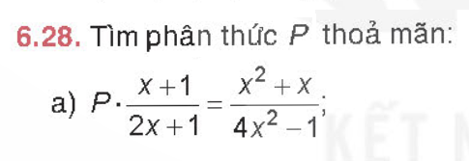

Slide 26
HƯỚNG DẪN VỀ NHÀ
1
Ghi nhớ kiến thức trong bài
2
Hoàn thành bài tập SGK, SBT
3
Chuẩn bị bài mới

